Slide 1
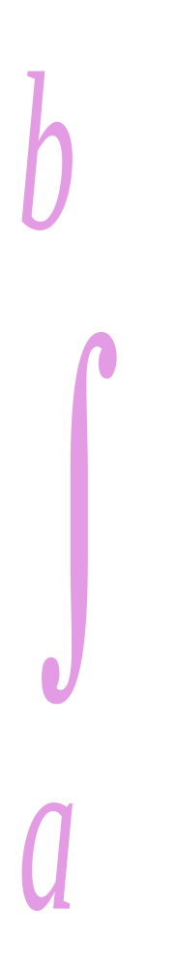
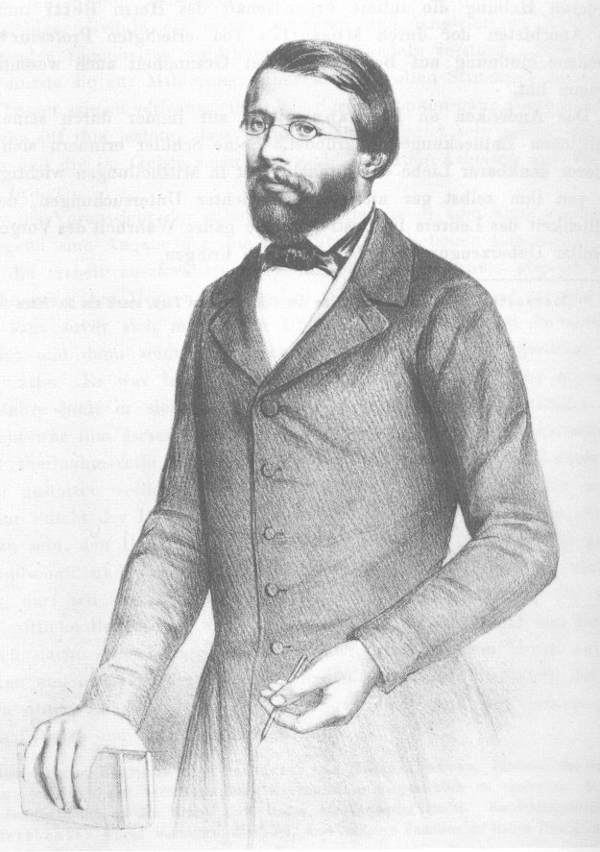
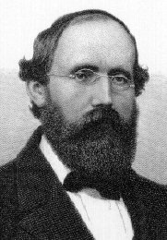
Bernhard Riemann
zum 200.
Geburtstag
2026
Breselenz
17. September
2026
1
Prof. Dr. Dörte Haftendorn, Leuphana Universität Lüneburg, www.mathematik-verstehen.de --> Geschichte --> Riemann, Folie

Slide 2

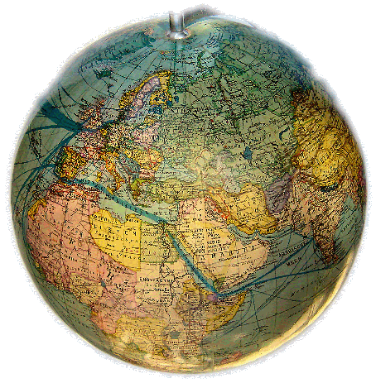

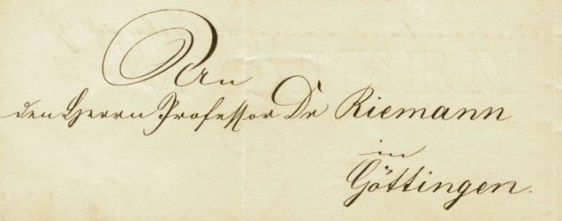
Bernhard Riemann
Georg Friedrich
Weltweite
Berühmtheit
Prof. Dr. Dörte Haftendorn, Leuphana Universität Lüneburg, www.mathematik-verstehen.de --> Geschichte --> Riemann, Folie

Slide 3



Bernhard Riemann
Genie
Weltweite
Berühmtheit
Prof. Dr. Dörte Haftendorn, Leuphana Universität Lüneburg, www.mathematik-verstehen.de --> Geschichte --> Riemann Folie 3

Slide 4
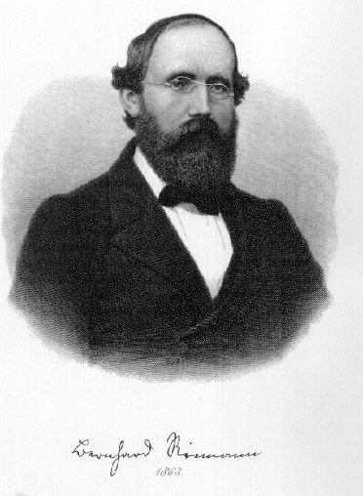
Bernhard Riemann
Weltweite Berühmtheit
Born: 17 sept 1826 in Breselenz, Hannover (now Germany)
Died: 20 July 1866 in Selasca, Italy
... zählt zu den bedeutendsten
Mathematikern seiner Zeit,
… hat mehr als irgendein anderer
den Weg der modernen Mathematik
beeinflusst.
…clarified the notion of integral by defining what we now call the Riemann integral.
… präzisierte den Integralbegriff,
den wir heute das Rieman‘sche Integral nennen.
Prof. Dr. Dörte Haftendorn, Leuphana Universität Lüneburg, www.mathematik-verstehen.de --> Geschichte --> Riemann Folie 4

Slide 5
Weltweite Berühmtheit
Genie
Bernhard Riemann,
... zählt zu den bedeutendsten
Mathematikern seiner Zeit,
der mehr als irgendein
anderer den Weg der
modernen Mathematik
beeinflusst hat.
Prof. Dr. Dörte Haftendorn, Leuphana Universität Lüneburg, www.mathematik-verstehen.de --> Geschichte --> Riemann Folie 5

Slide 6
Bernhard Riemann
Genie
Weltweite Berühmtheit
Struik: Abriss der Geschichte der Mathematik
... In seinem kurzen Leben hat er nur eine
verhältnismäßig kleine Anzahl von
Arbeiten veröffentlicht, aber
jede von ihnen war
-und ist es noch- bedeutend
und einige von ihnen haben ganz
neue und fruchtbare Gebiete eröffnet.
Prof. Dr. Dörte Haftendorn, Leuphana Universität Lüneburg, www.mathematik-verstehen.de --> Geschichte --> Riemann Folie 6

Slide 7
Bernhard Riemann
Genie
Weltweite Berühmtheit
Felix Klein charakterisiert:
Riemann ist der Mann der
glänzenden Intuition.
Durch seine umfassende Genialität
überragt er alle seine Zeitgenossen.
Wo sein Interesse geweckt ist,
beginnt er neu, ohne sich durch
Traditionen beirren zu lassen.
Prof. Dr. Dörte Haftendorn, Leuphana Universität Lüneburg, www.mathematik-verstehen.de --> Geschichte --> Riemann Folie 7

Slide 8
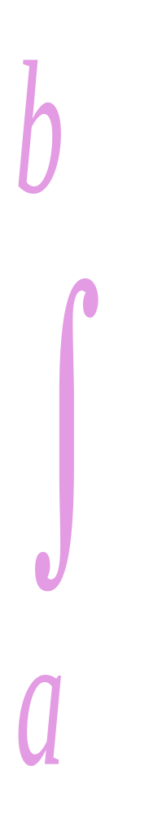
Artikel mit eigenem Absatz
Brockhaus Band 18 (1992)
Riemannsche Zahlenkugel
Riemannsche Flächen
Riemannscher Abbildungssatz ... zentraler Satz der Funktionentheorie und der Topologie
Riemannsches Integral .......
Riemannsche Zetafunktion
Riemannsche Vermutung
Riemannsche Geometrie
Riemannsche Mannigfaltigkeit ->Riemannscher Raum.
Riemannscher Raum
Riemannscher Krümmungstensor
Wer diese Vermutung
beweist, bekommt
1 Million Dollar
Wikipedia dt.: Riemannsche Zetafunktion, eindrucksvoll, auch wenn man nichts versteht
Prof. Dr. Dörte Haftendorn, Leuphana Universität Lüneburg, www.mathematik-verstehen.de --> Geschichte --> Riemann

Slide 9
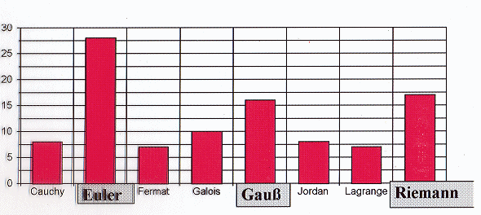

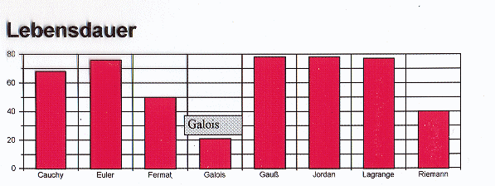
dtv-Atlas der Mathematik
Benannte Objekte im Inhaltsverzeichnis
Das sind die 8
häufigsten,
andere
Mathematiker haben weniger „eigene“ Objekte
17
16
Prof. Dr. Dörte Haftendorn, Leuphana Universität Lüneburg, www.mathematik-verstehen.de --> Geschichte --> Riemann Folie 9

Slide 10
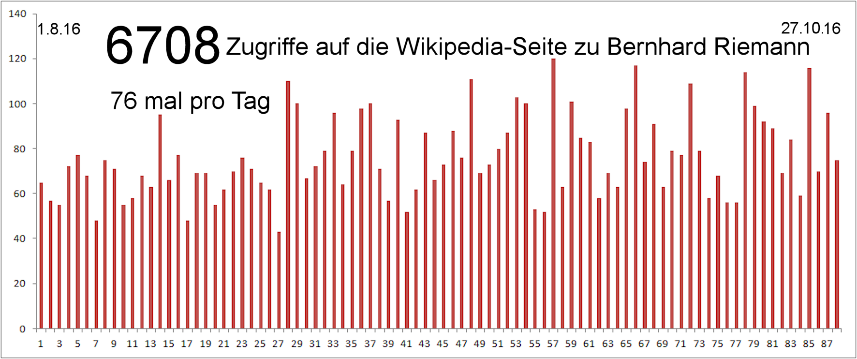
Wikipedia: Bernhard Riemann
Prof. Dr. Dörte Haftendorn, Leuphana Universität Lüneburg, www.mathematik-verstehen.de --> Geschichte --> Riemann Folie 10

Slide 11
Bernhard Riemann
Genie
Weltweite Berühmtheit
Genie
ja
Prof. Dr. Dörte Haftendorn, Leuphana Universität Lüneburg, www.mathematik-verstehen.de --> Geschichte --> Riemann Folie 11

Slide 12

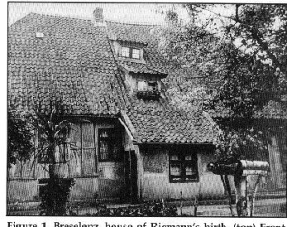
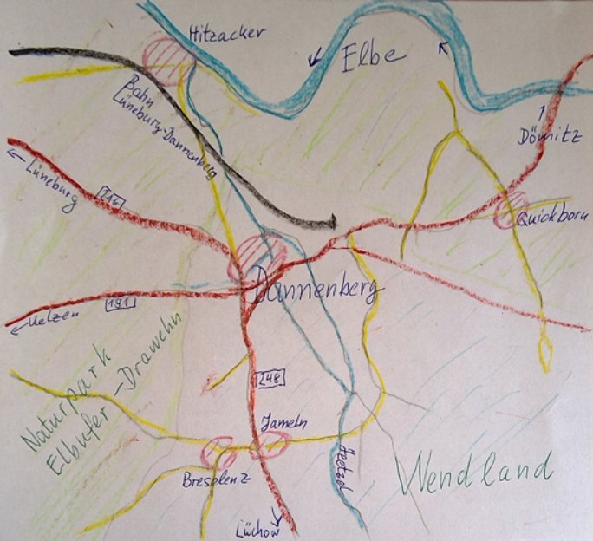
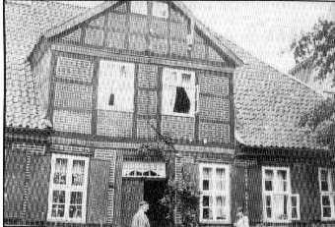
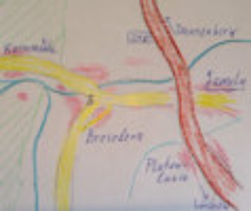
Kindheit
Bernhard Riemann
wurde 17. September 1826 in Breselenz bei Dannenberg geboren.
Sein Vater war dort Pastor.
Das Pastorat,
fotografiert von ei-
nem Mathematiker,
vor dem Abriss
Prof. Dr. Dörte Haftendorn, Leuphana Universität Lüneburg, www.mathematik-verstehen.de --> Geschichte --> Riemann Folie 12

Slide 13
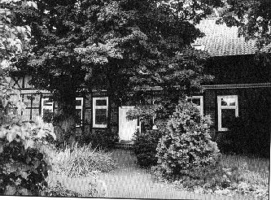
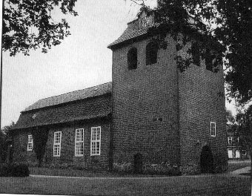
Kindheit
später zog die Familie nach Quickborn.
Bernhard verlebte eine glückliche Kindheit mit einem Bruder und vier Schwestern.
Prof. Dr. Dörte Haftendorn, Leuphana Universität Lüneburg, www.mathematik-verstehen.de --> Geschichte --> Riemann Folie 13

Slide 14
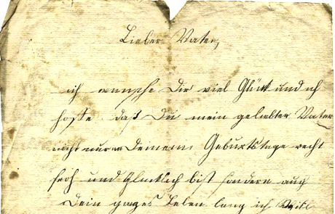
Riemann mit 7 Jahren
Lieber Vater, ich wünsche Dir viel Glück und ich hoffe, dass Du mein geliebter Vater nicht nur an Deinem Geburtstage recht froh und glucklich bist, sondern Dein ganzes Leben lang ich will
Prof. Dr. Dörte Haftendorn, Leuphana Universität Lüneburg, www.mathematik-verstehen.de --> Geschichte --> Riemann Folie 14

Slide 15
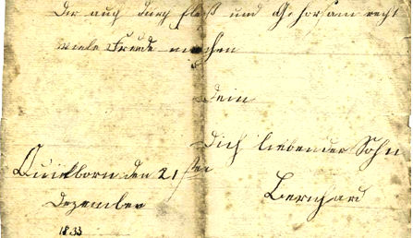
Riemann mit 7 Jahren
Dir auch durch Fleiß und Gehorsam recht viel Freude machen
Dein
Dich liebender Sohn
Quickborn den 21 ten Bernhard
Dezember
1833
Prof. Dr. Dörte Haftendorn, Leuphana Universität Lüneburg, www.mathematik-verstehen.de --> Geschichte --> Riemann Folie 15

Slide 16
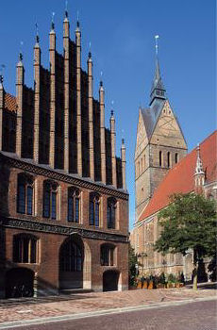
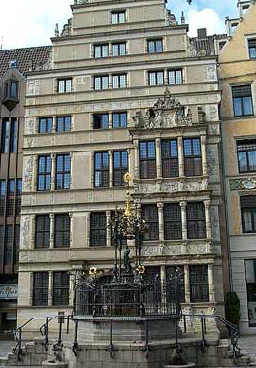
Hannover
Nach der Konfirmation wohnte er in Hannover bei seiner Großmutter –einer Hofratswitwe-, damit er dort das Lyzeum besuchen konnte.
Untertertia
Obertertia
Er war 15 Jahre alt, als er wegen des Todes der Großmutter Hannover verlassen musste
Prof. Dr. Dörte Haftendorn, Leuphana Universität Lüneburg, www.mathematik-verstehen.de --> Geschichte --> Riemann Folie 16

Slide 17
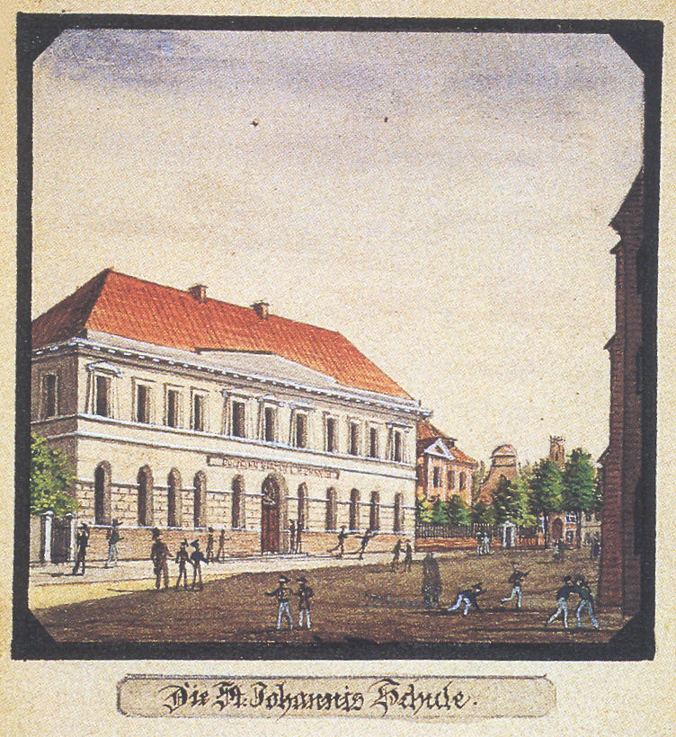
Johanneum Lüneburg
Von Ostern 1842
an geht
Bernhard Riemann
hier zur Schule.
ab 10.Klasse
1829 ist dieses Gebäude neben der Johanniskirche errichtet worden.
1841
Prof. Dr. Dörte Haftendorn, Leuphana Universität Lüneburg, www.mathematik-verstehen.de --> Geschichte --> Riemann Folie 17

Slide 18

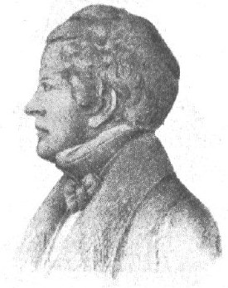
Direktor Dr. Karl Haage 1801-42
mit 13 J. in Klasse 12 in Gotha
mit 16 Theologie + Philologie
Jena und Göttingen
mit 23 Lehrer und Subdirektor,
dann Direktor am Johanneum,
Initiator des neuen Gebäudes
er beruft ausgezeichnete Lehrer
hat ungewöhnliche
pädagogische Begabung
zeigt Tatkraft und
Durchsetzungsvermögen
sorgt für die Einrichtung der
„Realklassen“ (mehr Deutsch, Mathematik,
Naturwissenschaften, moderne Sprachen)
Prof. Dr. Dörte Haftendorn, Leuphana Universität Lüneburg, www.mathematik-verstehen.de --> Geschichte --> Riemann Folie 18

Slide 19
Direktor Dr. Karl Haage 1801-42
sorgt für eine sehr gute Ausbildung
So erklärte der
Oberschulrat Kohlrausch
aus Hannover 1829
“daß unser Johanneum
nicht bloß die beste Schule
im Hannoverschen sei,
sondern auch unter den dreißig
Schulanstalten, die ich zuvor
als preußischer Schulrat
kennen gelernt habe.”
Karl Haages plötzlicher Tod durch einen Gehirnschlag Ende 1842 löste große Trauer aus.
Prof. Dr. Dörte Haftendorn, Leuphana Universität Lüneburg, www.mathematik-verstehen.de --> Geschichte --> Riemann Folie 19

Slide 20
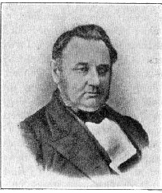
Direktor F.Constantin Schmalfuß 1806-71
der erste studierte Mathematiker
am Johanneum (1829-49)
Er war auch aus Thüringen.
der nächste war erst Haages Sohn 1860 !!!
Nach Haages plötzlichem Tod wurde mit Schmalfuß zum ersten Mal ein Mathematiker Direktor. Er hat es verstanden, die Bedenken, “ob ein Mathematiker für diesen Posten wohl recht geeignet sei”, gründlich zu zerstreuen.
Zitate aus Direktor Nebe: Geschichte des Johanneums:
Festschrift zu 500-Jahr-Feier
Prof. Dr. Dörte Haftendorn, Leuphana Universität Lüneburg, www.mathematik-verstehen.de --> Geschichte --> Riemann Folie 20

Slide 21
Direktor F. Constantin Schmalfuß 1806-71
Zitat aus Nebe: Geschichte des Johanneums (1906 zur 500-Feier):
....seine feine, gewandte, offene
und heitere Art sich zu geben,......
....idealster Auffassung des
Lehrerberufes.....
....war durchaus nicht einseitig, hätte
ohne weiteres Latein in
Sekunda unterrichten können.......
... daß unter Schmalfuß’ verständnisvoller Leitung
ein Genie seines Faches, der Mathematik, auf dem
Johanneum sich heranbildete, Bernhard Riemann,
der wohl berühmteste Schüler der Anstalt, den die
Mathematiker unmittelbar nach oder neben Gauß stellen.
Prof. Dr. Dörte Haftendorn, Leuphana Universität Lüneburg, www.mathematik-verstehen.de --> Geschichte --> Riemann Folie 21

Slide 22
Lehrer Dr. Seffer 1816-76
Hebräisch und Theologie
Brief an Prof. Schering nach Riemanns Tod
.... daß er mit seinen deutschen und lateinischen
Aufsätzen immer im Rückstande blieb,...,
.... daß die Lehrer-Conferenz den Schulgesetzen
gegenüber seinetwegen in Verzweiflung war.
.... nahm ich ihn gegen ein ermäßigtes Kostgeld in
mein Haus und verpflichtete mich gegen die
Lehrer-Conferenz für prompte Ablieferung
seiner Aufsätze von nun an sorgen zu wollen.
.... manchen Abend bis in die Nacht bei ihm
gesessen....
Seffer war da noch keine 30 Jahre alt.
Prof. Dr. Dörte Haftendorn, Leuphana Universität Lüneburg, www.mathematik-verstehen.de --> Geschichte --> Riemann Folie 22

Slide 23
Mathematik bei Schmalfuß
Brief an Prof. Schering nach Riemanns Tod
... Die Fassungskraft für mathematische Gegenstände gab sich mir sofort kund und es bedurfte bei Riemann nur der Andeutung eines mathematischen Gesetzes, um dasselbe mit den weitesten Consequenzen und in feste Form gebracht zu sehen, und zwar in größter Allgemeinheit.
Alles, was ich besitze an Euklidischen Dingen mit den Kommentaren ...; was ich von der Archimedischen Literatur besaß, Apollonios etcr alles dies las er, und unter dem Lesen ward es sein sicheres Eigenthum.
Newtons Arithmetica universalis und des Cartesius Geometria interessierten ihn nicht minder. ...
Prof. Dr. Dörte Haftendorn, Leuphana Universität Lüneburg, www.mathematik-verstehen.de --> Geschichte --> Riemann Folie 23

Slide 24
Mathematik bei Schmalfuß
Brief an Prof. Schering nach Riemanns Tod
Schmalfuß lässt ihn zwar am normalen Mathematikunterricht teilnehmen,
aber.... vielmehr sann ich darauf, ihm in jeder Stunde etwas zu bieten, was seinen Kräften angemessen war, und jedesmal ist er über die Grenze, die ich als seine Schranke und wohl auch als meine betrachtete, hinausgegangen und brachte regelmäßig eine Fülle von Ergebnissen, die ich nicht in solchem Maße erwartet hatte.
Prof. Dr. Dörte Haftendorn, Leuphana Universität Lüneburg, www.mathematik-verstehen.de --> Geschichte --> Riemann Folie 24

Slide 25
Mathematik bei Schmalfuß
Brief an Prof. Schering nach Riemanns Tod
... wie schwer es ihm wurde, in fließendem Vortrage seine Gedanken zu entwickeln.
Dazu kam, daß kein Ausdruck ihm genügte, der nicht alles umfaßte,
und daß er ungemein zaghaft war, eine Darstellung, die nicht, ... , von untadeliger Präcision war, als richtig anzuerkennen. ....
Aber da liegt auch seine überragende Kraft.
Hier hat wohl das „Aufsatzproblem“ seine Wurzeln
Prof. Dr. Dörte Haftendorn, Leuphana Universität Lüneburg, www.mathematik-verstehen.de --> Geschichte --> Riemann Folie 25

Slide 26
Abitur bei Schmalfuß
Brief an Prof. Schering nach Riemanns Tod
Pfingsten 1845 leiht Schmalfuß seinem Schüler das neueste
Buch von Legendre aus
and Bernhard read the 900 page book in six days
aus St. Andrews
Im Abitur Ostern 46 prüft er ihn über diese, weit über den
Schulunterricht hinausgehende
Zahlentheorie von Legendre.
Er stellt fest, daß ihm alles,
worauf ich als Examinator mich nicht ohne Mühe
vorbereitet hatte, ..., geläufig war.
Prof. Dr. Dörte Haftendorn, Leuphana Universität Lüneburg, www.mathematik-verstehen.de --> Geschichte --> Riemann Folie 26

Slide 27
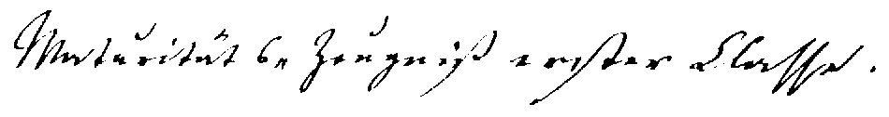
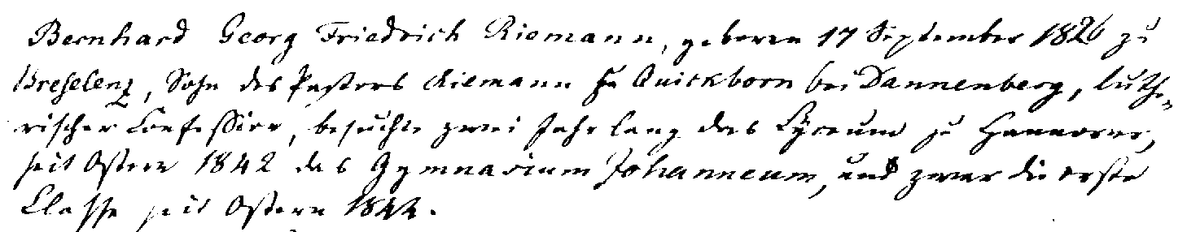
Abitur bei Schmalfuß
So überzeugt Schmalfuß die Lehrer-Conferenz
von Bernhard Riemanns Fähigkeiten
Zumal der Abituraufsatz
nicht fertig wurde
Bernhard Georg Friedrich Riemann, geboren 17. September 1826 zu Breselenz, Sohn des Pastors Riemann zu Quickborn bei Dannenberg, lutherischer Konfession, besuchte zwei Jahre lang das Lyzeum zu Hannover, seit Ostern 1842 das Gymnasium Johanneum, und zwar die erste Klasse seit Ostern 1844.
Prof. Dr. Dörte Haftendorn, Leuphana Universität Lüneburg, www.mathematik-verstehen.de --> Geschichte --> Riemann Folie 27

Slide 28
Abiturzeugnis „Erster Klasse“
... Seine sittliche Aufführung in und außerhalb der Schule war sehr gut. Sein Schulbesuch war regelmäßig, doch in letzterem Jahre mehrmal anhaltend durch Krankheit unterbrochen, seine Aufmerksamkeit recht gut, doch nicht in allen Unterrichtsgegenständen gleichmäßig, sein häuslicher Fleiß zwar angestrengt, aber durch eigene Neigung bedingt und deshalb den Forderungen der Schule nicht immer entsprechend, namentlich wurde die Ablieferung der freien Aufsätze häufig verspätet. Allgemeines Prädikat des Fleißes gut.
Prof. Dr. Dörte Haftendorn, Leuphana Universität Lüneburg, www.mathematik-verstehen.de --> Geschichte --> Riemann Folie 28

Slide 29
Abiturzeugnis „Erster Klasse“
Kenntnisse
1. Religion. Er ist bekannt mit den Grundwahrheiten der christlichen Glaubens- und Sittenlehre mit den wesentlichen Unterscheidungspunkten der wichtigsten Konfessionen mit den Hauptmomenten der Kirchengeschichte und dem Inhalte der biblischen Bücher.
Allgemeines Prädikat recht gut.
2. Deutsche Sprache. Er ist wohlbekannt mit den Regeln der Grammatik und des Stils und hat sich durch Lektüre mit einer bedeutenden Anzahl Klassiker bekannt gemacht. Seine Aufsätze wurden mit großer Mühsamkeit und peinlicher Langsamkeit gearbeitet. Die Prüfungsarbeit ist unvollendet geblieben. Seine Aufsätze empfehlen sich durch logisch richtige Anordnung und Verbindung der Gedanken, durch Richtigkeit des Urtheils und durch eine zusammenhängende, schlichte, meist fließende und gewandte Darstellung, lassen jedoch Fülle des Inhalts und lebendigen Erguß der Phantasie vermißen. Sein mündlicher Ausdruck ist gut.
Allgemeines Prädikat gut.
Prof. Dr. Dörte Haftendorn, Leuphana Universität Lüneburg, www.mathematik-verstehen.de --> Geschichte --> Riemann Folie 29

Slide 30
Abiturzeugnis „Erster Klasse“
9. Mathematik. Seine Kenntnisse sind durchaus gründlich und sicher und gehen an Umfang und Tiefe weit über das Maß hinaus, das der Mathematik an Schulen eingeräumt werden kann, in Auffaßung mathematischer Lehren (?) besitzt er Scharfblick, Raschheit und Klarheit in seltenem Grade. Er wird unterstützt durch ein zuverlässiges Gedächtniß, eine ausgezeichnete Kombinationsgabe und Behendigkeit einer konstruierenden Phantasie. Überhaupt ist er durch seine Anlagen entschieden auf das Studium der mathematischen Wissenschaften hingewiesen.
Allgemeines Prädikat vorzüglich.
10. Physik. Dasselbe Urtheil, welches über seine Leistungen in der Mathematik gilt, findet Anwendung auf diejenigen Theile der Physik, welche eine mathematische Begründung und Behandlung zulassen.
Prof. Dr. Dörte Haftendorn, Leuphana Universität Lüneburg, www.mathematik-verstehen.de --> Geschichte --> Riemann Folie 30

Slide 31
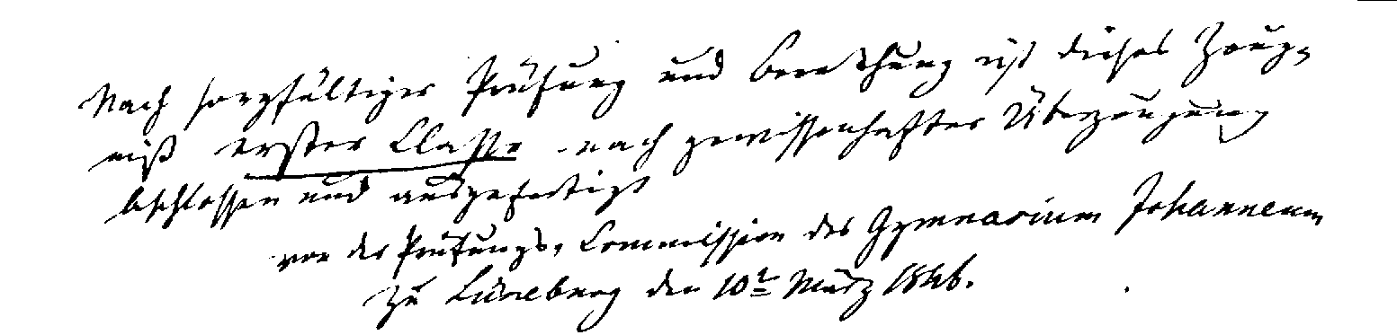

Abiturzeugnis „Erster Klasse“
Nach sorgfältiger Prüfung und Berathung ist dieses Zeugniß erster Klasse nach gewissenhafter Überzeugung
beschlossen und ausgefertigt
von der Prüfungs Commission des Gymnasiums Johanneum
zu Lüneburg den 10ten März 1846
C. Schmalfuß
Prof. Dr. Dörte Haftendorn, Leuphana Universität Lüneburg, www.mathematik-verstehen.de --> Geschichte --> Riemann Folie 31

Slide 32
Bernhard Riemann
schon als Schüler und
1846 als Abiturient am Johanneum ein Mathematik-Genie
Ja, das stimmt!
und es kann als glückliche Fügung angesehen werden, dass er so engagierte Lehrer hatte.
Prof. Dr. Dörte Haftendorn, Leuphana Universität Lüneburg, www.mathematik-verstehen.de --> Geschichte --> Riemann Folie 32

Slide 33
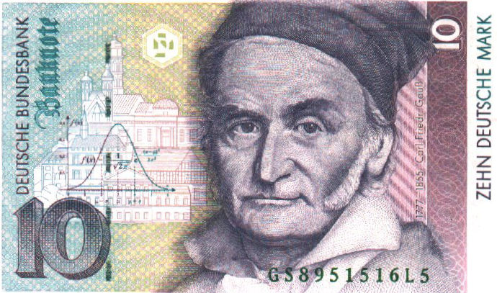
Studium und Mathematik
Göttingen
Carl Friedrich Gauß, „Fürst der Mathematik“, 1777-1855
neu zitiert von Daniel Kehlmann 2005
Prof. Dr. Dörte Haftendorn, Leuphana Universität Lüneburg, www.mathematik-verstehen.de --> Geschichte --> Riemann Folie 33

Slide 34
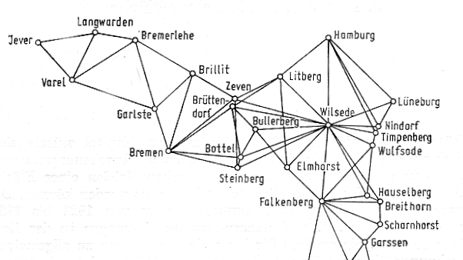
Studium und Mathematik
Auf der Rückseite des 10-Mark-Scheins war der Vermessung Norddeutschlands dargestellt.
Carl Friedrich Gauß, „Fürst der Mathematik“, 1777-1855
neu zitiert von Daniel Kehlmann 2005
Prof. Dr. Dörte Haftendorn, Leuphana Universität Lüneburg, www.mathematik-verstehen.de --> Geschichte --> Riemann Folie 34

Slide 35
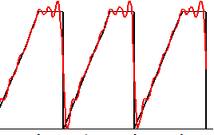
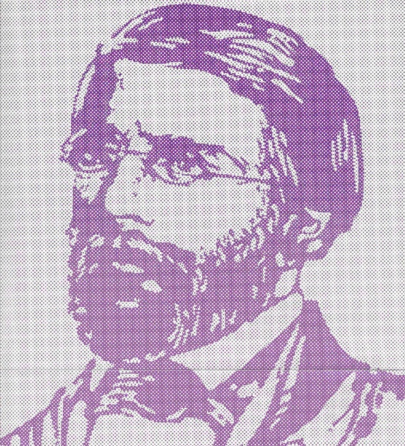
Studium und Mathematik
Berlin
1847-49
Steiner
Jacobi
Dirichlet
dieser folgt 1855 Gauß nach, ihm folgt 1859 Riemann auf den Lehrstuhl in Göttingen
Prof. Dr. Dörte Haftendorn, Leuphana Universität Lüneburg, www.mathematik-verstehen.de --> Geschichte --> Riemann Folie 35

Slide 36
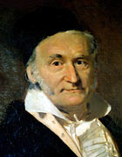
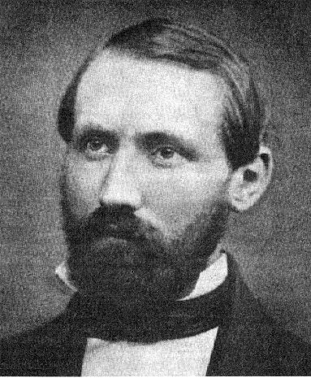
Studium und Mathematik
für Promotion und Habilitation
kehrt Riemann 1849 zu Gauß zurück
Carl Friedrich Gauß
„Fürst der Mathematik“, 1777-1855
Bernhard Riemann
undatiert, um 1850
Prof. Dr. Dörte Haftendorn, Leuphana Universität Lüneburg, www.mathematik-verstehen.de --> Geschichte --> Riemann Folie 36

Slide 37
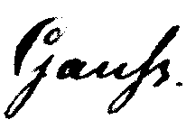
Die von Herrn Riemann eingereichte Schrift legt ein bündiges Zeugniß ab von den gründlichen und tief eindringenden Studien des Verf. in demjenigen Gebiete, welchem der darin behandelte Gegenstand angehört; von einem strebsamen ächt mathematischen Forschungsgeiste, und von einer rühmlichen productiven Selbstthätigkeit. Der Vortrag ist umsichtig und concis, theilweise selbst elegant: der größte Theil der Leser möchte indeß wohl in einigen Theilen noch eine größere Durchsichtigkeit der Anordnung wünschen. Das Ganze ist eine gediegene werthvolle Arbeit, das Maaß der Anforderungen, welche man gewöhnlich an Probeschriften zur Erlangung der Doctorwürde stellt, nicht bloß erfüllend, sondern weit überragend.
Das Examen in der Mathematik werde ich übernehmen.
Gaus schreibt das Gutachten für Riemanns Dissertation
Prof. Dr. Dörte Haftendorn, Leuphana Universität Lüneburg, www.mathematik-verstehen.de --> Geschichte --> Riemann Folie 37

Slide 38
Weg zum Professor
Wissenschaftliche Arbeiten bei Gauß
Dissertation 1851
„Grundlagen für eine allgemeine Theorie der Funktionen einer veränderlichen complexen Größe“
Habilitationsschrift 1853
„Über die Darstellbarkeit einer Funktion durch
eine trigonometrische Reihe“
ein halbes Jahr vor Gauß‘ Tod
Habilitationsvortrag 1854
“Die Hypothesen, welche der Geometrie zugrunde liegen”.
Prof. Dr. Dörte Haftendorn, Leuphana Universität Lüneburg, www.mathematik-verstehen.de --> Geschichte --> Riemann Folie 38

Slide 39
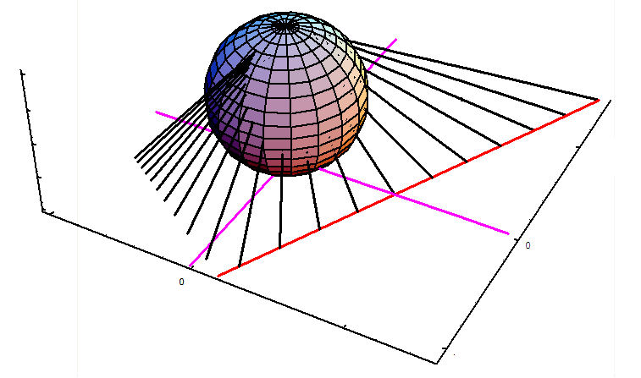
Phantasie und
Riemannsche Zahlenkugel
Prof. Dr. Dörte Haftendorn, Leuphana Universität Lüneburg, www.mathematik-verstehen.de --> Geschichte --> Riemann Folie 39

Slide 40
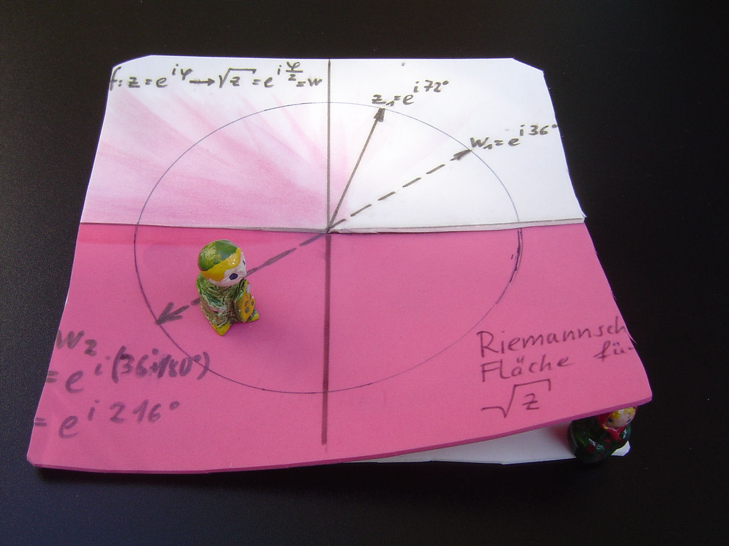
Phantasie und Mathematik
Die Deutschaufsätze..... lassen jedoch Fülle
des Inhalts und lebendigen Erguß der Phantasie vermißen.
Aus dem Abiturzeugnis
Riemannsche
Fläche
Prof. Dr. Dörte Haftendorn, Leuphana Universität Lüneburg, www.mathematik-verstehen.de --> Geschichte --> Riemann Folie 40

Slide 41
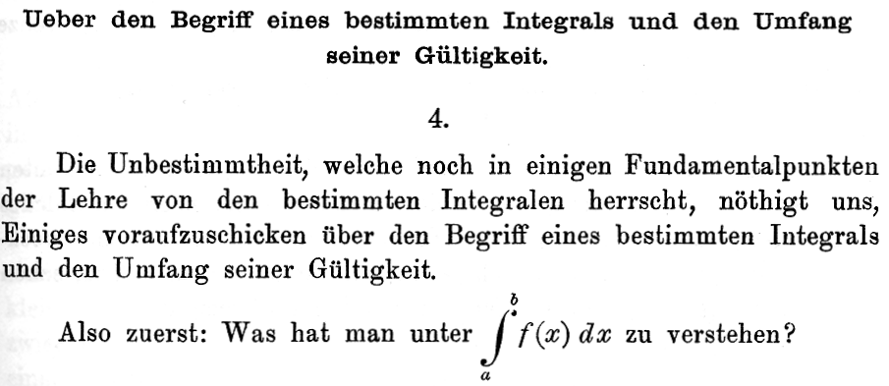
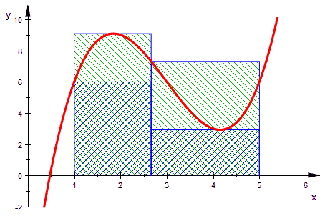
Riemann und sein Integral
Also schiebt Riemann ein Kapitel in seine Arbeit ein:
Prof. Dr. Dörte Haftendorn, Leuphana Universität Lüneburg, www.mathematik-verstehen.de --> Geschichte --> Riemann Folie 41

Slide 42
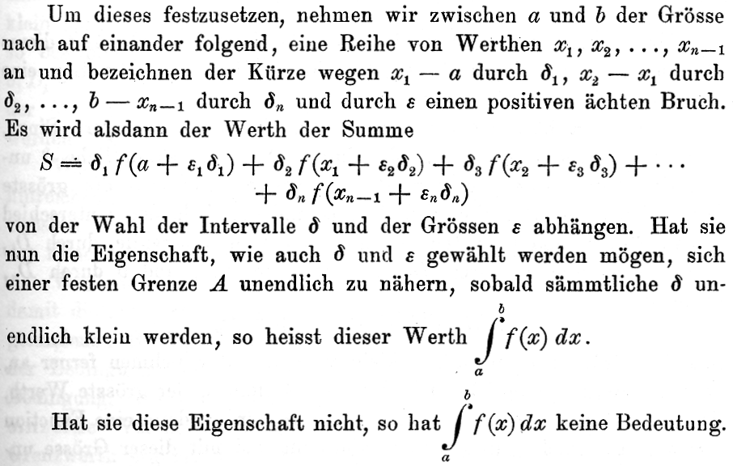

Originaler Riemann-Text: Habilitationsschrift 1853
Vortrag TU Clausthal 2007
Prof. Dr. Dörte Haftendorn, Leuphana Universität Lüneburg, www.mathematik-verstehen.de --> Geschichte --> Riemann, Folie

Slide 43
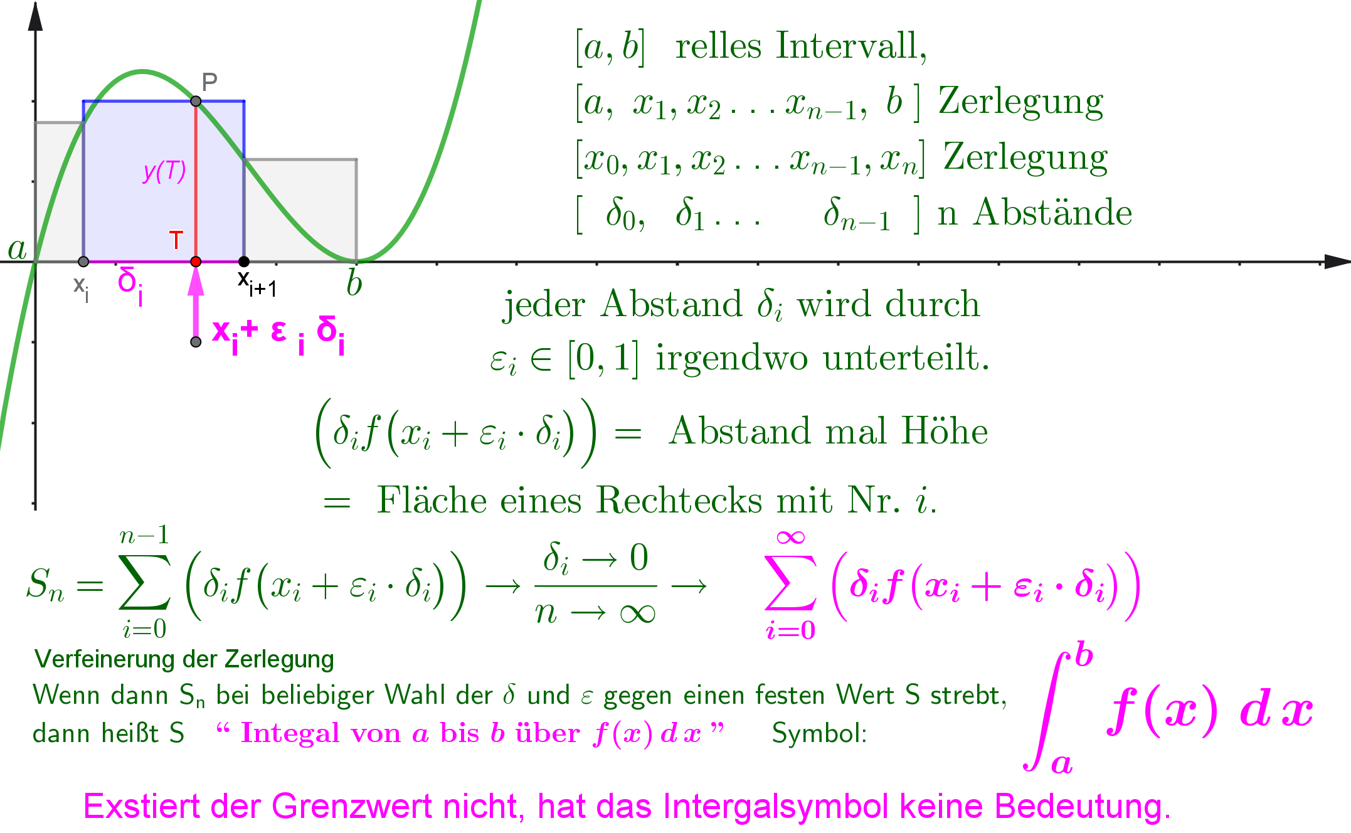
Originaler Riemann-Text: Habilitationsschrift 1853
Vortrag TU Clausthal 2007
Prof. Dr. Dörte Haftendorn, Leuphana Universität Lüneburg, www.mathematik-verstehen.de --> Geschichte --> Riemann, Folie

Slide 44

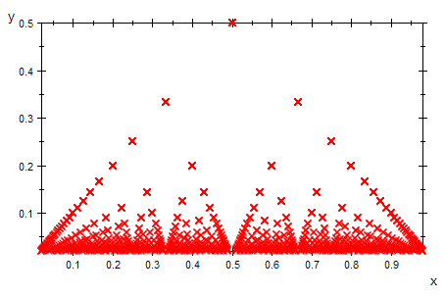
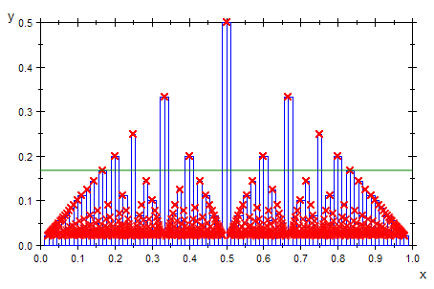

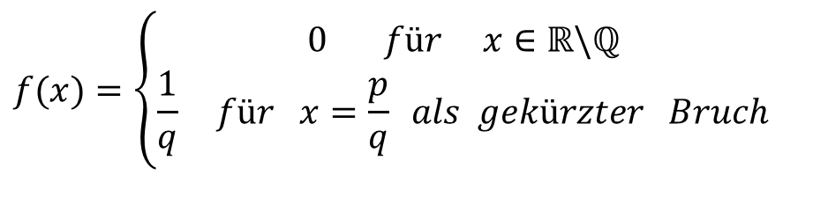
Besondere Funktionen vom Dirichlet-Typ
$$f:[0,1]→ℝ$$
MuPAD
$$f(x)=\left\{\begin{matrix}0 für x∈ℝ\backslash ℚ \\ \frac{1}{q} für x=\frac{p}{q} als gekürzter Bruch\end{matrix}\right.$$
Die Funktion ist an allen rationalen Stellen unstetig und an allen irrationalen Stellen stetig.
Für das letztere gibt Hischer (->Lit.) ein schlauen Beweis.
Riemann-integrierbar.
Prof. Dr. Dörte Haftendorn, Leuphana Universität Lüneburg, www.mathematik-verstehen.de, Vortrag Clausthal 2007

Slide 45
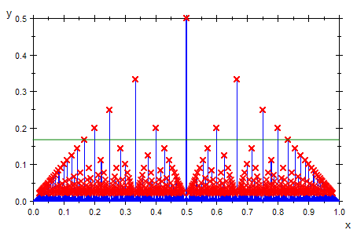
Satz, hinreichendes Kriterium
Das mündet in den Satz:
Ist f beschränkt und die Menge der Unstetigkeitsstellen abzählbar,
dann ist f Riemann-integrierbar
Riemann-integrierbar.
Prof. Dr. Dörte Haftendorn, Leuphana Universität Lüneburg, www.mathematik-verstehen.de, Vortrag Clausthal 2007

Slide 46
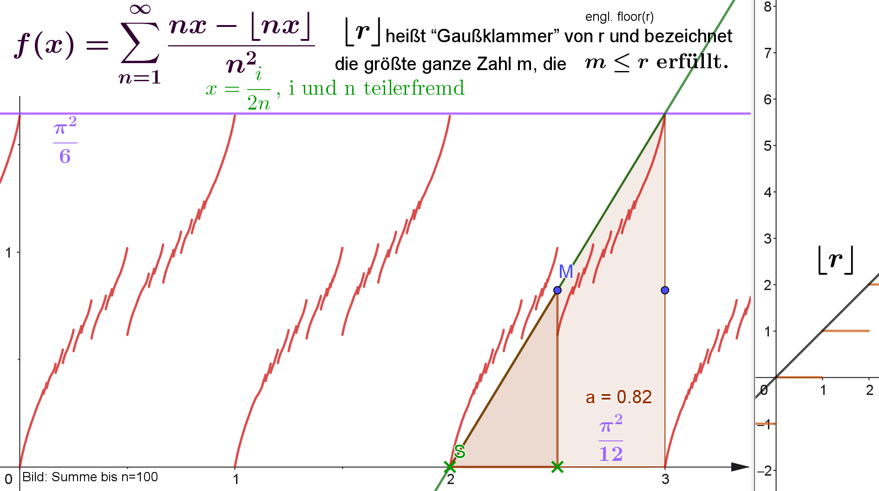
Was das Riemann-Integral leistet
Vortrag TU Clausthal 2007
Zitat: „...Da diese Funktionen noch nirgends betrachtet sind, wird es gut sein, von einem bestimmten Beispiele auszugehen.“
Riemann-integrierbar.
Bspl. von Riemann
46
Prof. Dr. Dörte Haftendorn, Leuphana Universität Lüneburg, www.mathematik-verstehen.de --> Geschichte --> Riemann, Folie

Slide 47
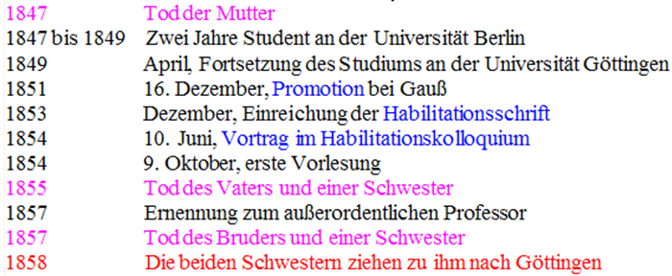
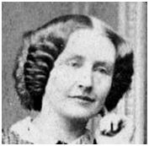
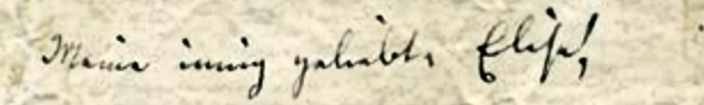
Studium und Leben
Adelgunde geb. Ebell 43J.
Friedrich 65J.,Clara 24 J.
Wilhelm 28J. Marie 17J.
Riemann verliebt sich in Elise Koch, eine
Freundin seiner Schwestern Ida und Helene
Prof. Dr. Dörte Haftendorn, Leuphana Universität Lüneburg, www.mathematik-verstehen.de --> Geschichte --> Riemann Folie 47

Slide 48

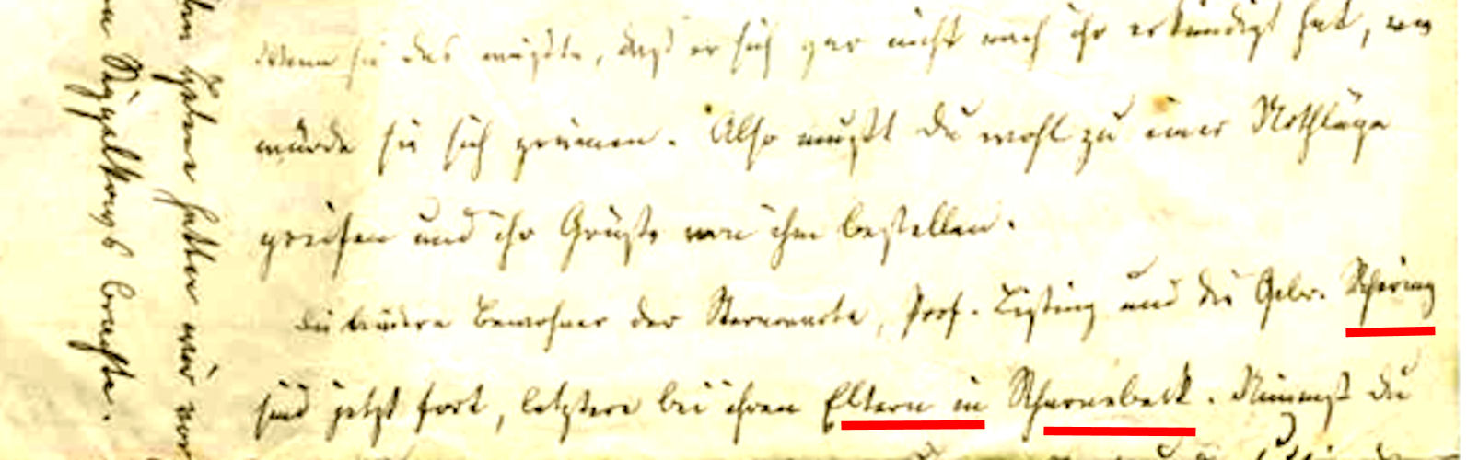
Überraschender Bezug zu
Passage aus einem Brief vom 6.9.1861 an seine Verlobte Elise:
Die beiden Bewohner der Sternwarte, Prof. Lipting und die Gebr. Schering sind jetzt fort, letztere bei ihren Eltern in Scharnebeck.
Prof. Dr. Dörte Haftendorn, Leuphana Universität Lüneburg, www.mathematik-verstehen.de --> Geschichte --> Riemann Folie 48

Slide 49
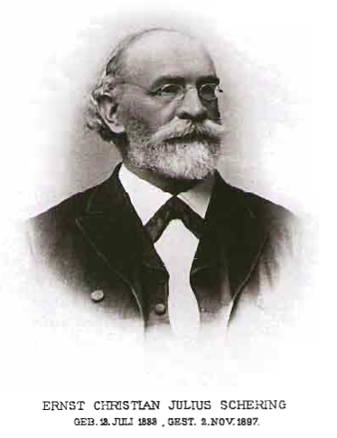
Überraschender Bezug zu
Ernst Christian Julius
Schering, 1833-1897
Er war 7 Jahre jünger als Riemann, und Sohn des
Oberförsters von Scharnebeck. Es ging
1845 -1850 auf das Realgymnasium-Johanneum
in Lüneburg. Er verließ es nach der Unterprima mit
„Fachhochschulreife“ und studierte am
Polytechnikum Hannover Bauingenieurwesen.
Ab 1852 studierte er aber Mathematik und Astronomie in Göttingen, war ein
enger Freund Riemanns. Nach Riemanns Tod bat er die Lehrer Seffer und
Schmalfuß, die er ja auch selbst gekannt hat, um die zitierten Briefe.
Als Mathematik-Professor hielt
er 1866 eine Rede als Nachruf
auf Bernhard Riemann.
Wittmann, A.: Ernst Christian Julius Schering (1833-1897). Ein Göttinger Sternwartendirektor aus
Bleckede, herausgegeben von der Bürger-Stiftung .Stadt und Schloss Bleckede", Bleckede (2009).
Prof. Dr. Dörte Haftendorn, Leuphana Universität Lüneburg, www.mathematik-verstehen.de --> Geschichte --> Riemann

Slide 50
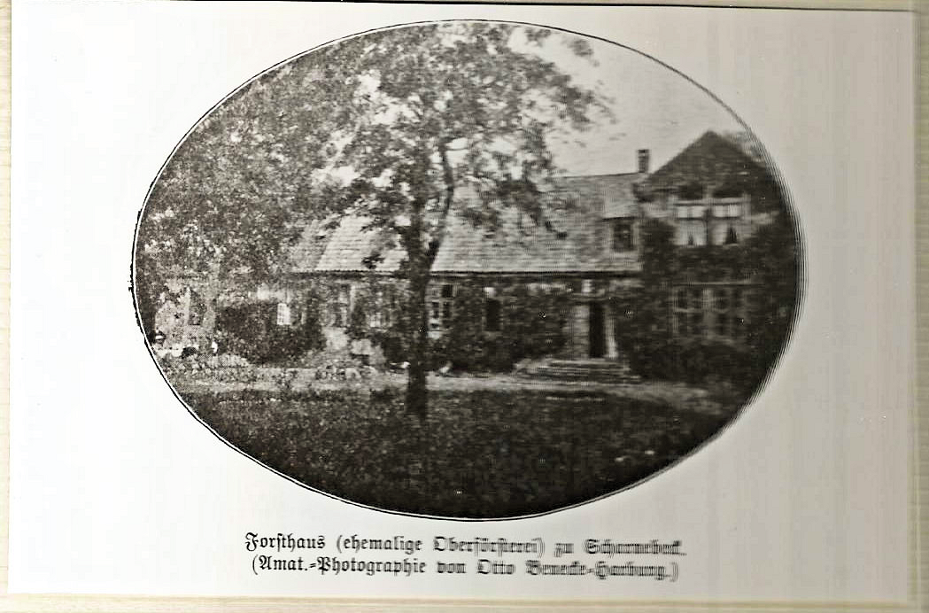

Überraschender Bezug zu
Ernst Christian Julius Schering
1833-1897
Der links stehende junge Mann könnte der
1824 geborene Ernst Christian Friedrich Schering sein, vermutlich ein Cousin, der auch Förster werden wollte.
Er wurde dann aber Apotheker und Chemiker, wegen seiner naturwissenschaftlichen Methoden sehr angesehen in Berlin (Wikipedia). Er gründete die Pharmazeut. Schering-Werke.
Familie des Scharnebecker Oberförsters
Ernst Chr. August Schering. Er war erst
Förster in Bleckede, 1845 in Scharnebeck.
Karl Julius Eduard Schering. 1854-1925
Ist der 21 Jahre jüngere Bruder von Julius.
Er ist wohl nicht im Bild. Er war ebenfalls am
Johanneum und wurde Mathematik-Professor
in Straßburg und Darmstadt. In seiner Schulzeit
war als erster Mathematiker nach Schmalfuß
der Sohn von Karl Haage Lehrer dort.
Prof. Dr. Dörte Haftendorn, Leuphana Universität Lüneburg, www.mathematik-verstehen.de --> Geschichte --> Riemann

Slide 51


Anerkennung, Glück und Krankheit
Seine schlechte Gesundheit,
(Brustfellentzündung, Tuberkulose) machte diesen langen Aufenthalt nötig.
Er bekommt einen Ruf, als Professor nach Pisa zu gehen.
Prof. Dr. Dörte Haftendorn, Leuphana Universität Lüneburg, www.mathematik-verstehen.de --> Geschichte --> Riemann Folie 51

Slide 52

sein Lebensende
August zweiter Aufenthalt in Italien
Das Angebot, in Pisa als Professor zu lehren, lehnt er aus gesund-heitlichen Gründen ab.
1863 Geburt der Tochter Ida
1864 in Pisa Tod der vorletzen Schwester
1865 Rückkehr Oktober 1865
1866 Juni dritte Reise nach Italien
1866 am 20. Juli ist Riemann
in Selasca am
Lago Maggiore
gestorben.
Helene 29 J.
Prof. Dr. Dörte Haftendorn, Leuphana Universität Lüneburg, www.mathematik-verstehen.de --> Geschichte --> Riemann Folie 52

Slide 53

Seine Frau Elise und die Tochter Ida
Foto etwa 1872, vor 154 Jahren.
Im Sommer 2012 konnten wir uns freuen, einen Enkel von Ida, Herrn Dr. Thomas Schilling aus Hamburg, am Bernhard-Riemann-Gymnasium in Scharnebeck begrüßen zu dürfen. Er hat mir die handschriftlichen Dokumente zur Verfügung gestellt.
Riemanns Schwester Ida lebte bis in 90iger Jahre des 19. Jahrhunderts.
Prof. Dr. Dörte Haftendorn, Leuphana Universität Lüneburg, www.mathematik-verstehen.de --> Geschichte --> Riemann Folie 53

Slide 54
Bernhard Riemann,
Gesammelte Werke (neu 1990)
Narasimhan betont, ....daß diese Neuauflage von Riemanns Werken nicht allein aus historischen Gründen erfolgt ist. Hier liege der seltene Fall vor, daß das Werk eines Mathematikers über 100 Jahre nach seinem Tode noch in der originalen Form aktuell ist und direkt weitere Forschungen anzuregen vermag.
Obwohl in der Mathematik seitdem auch neue Perspektiven entwickelt wurden, haben Riemanns Ideen in erstaunlichen Grade dem Zahn der Zeit widerstanden und gelten in vielen Aspekten nicht als überholt.
Prof. Dr. Dörte Haftendorn, Leuphana Universität Lüneburg, www.mathematik-verstehen.de --> Geschichte --> Riemann Folie 54

Slide 55

Mathematik ist weltumspanned !
Ein Inder
gibt in Chicago
die Werke eines deutschen Mathematikers,
mit deutschen Texten,
italienischen Texten,
lateinischen Texten,
letztere gerichtet an die Französische Akademie,
mit englischen Kommentaren heraus.
Sitz des Verlages:
Berlin, Heidelberg, New York,
London, Paris, Tokyo
Prof. Dr. Dörte Haftendorn, Leuphana Universität Lüneburg, www.mathematik-verstehen.de --> Geschichte --> Riemann Folie 55

Slide 56
Nachwort
Brief von Schmalfuß an
Prof. Schering nach Riemanns Tod
... daß ich Riemann mehr verdanke, als er mir.
... ich bedaure sehr, daß mir nichts geblieben ist, von der Sinnigkeit und Einfachheit seiner Beweisführungen und Formelentwicklungen.
Schon damals war er ein Mathematiker, neben dessen Vermögen der Lehrer sich arm fühlte....
Prof. Dr. Dörte Haftendorn, Leuphana Universität Lüneburg, www.mathematik-verstehen.de --> Geschichte --> Riemann Folie 56

Slide 57
Nachwort
Brief von Schmalfuß an
Prof. Schering nach Riemanns Tod
... Ich für meinen Theil habe es immer für ein großes Glück angesehen, daß ich einen solchen Schüler, wie Riemann, gehabt habe,
und bin ihm heute noch für die vielfache Anregung, die er mir gegeben hat, und für die Freude, die ich an seiner wunderbaren Begabung und Entwickelung gehabt habe, für meine ganze Lebenszeit dankbar.
Prof. Dr. Dörte Haftendorn, Leuphana Universität Lüneburg, www.mathematik-verstehen.de --> Geschichte --> Riemann Folie 57

Slide 58
Lehrer Dr. Seffer 1816-76
Hebräisch und Theologie
Brief an Prof. Schering nach Riemanns Tod
.... später... hat er mir viel von seiner philosophischen Arbeit erzählt. ....
Ich muß freilich gestehen, daß ich ihm keineswegs folgen konnte,....,
aber doch die Großartigkeit seiner Ziele bewundern mußte.
Riemann war still, bescheiden und anspruchslos,.....
namentlich im Verkehr mit Damen leicht verlegen....
.....Ich habe ihn immer lieb gehabt und behalten.
Seffer ging 1846 als Pastor nach Alfeld und wurde später Schulrat in Hannover
Prof. Dr. Dörte Haftendorn, Leuphana Universität Lüneburg, www.mathematik-verstehen.de --> Geschichte --> Riemann Folie 58

Slide 59
Fazit
Als Lehrer können wir uns der Verantwortung bewusst werden, die wir für die jungen Menschen tragen,
dass sie ihre Fähigkeiten entfalten
und ihre Schwächen bewältigen lernen.
Als Menschen, jung wie alt, können wir lernen, wie nötig es sein kann, mutig die lange begangenen Pfade zu verlassen
und wohlüberlegt und fundiert neue
Perspektiven zu eröffnen.
Prof. Dr. Dörte Haftendorn, Leuphana Universität Lüneburg, www.mathematik-verstehen.de --> Geschichte --> Riemann Folie 59

Slide 60
Bernhard Riemann
zum 200.
Geburtstag
2026
Vielen Dank
für Ihre
Aufmerksamkeit!
Prof. Dr. Dörte Haftendorn, Leuphana Universität Lüneburg, www.mathematik-verstehen.de --> Geschichte --> Riemann Folie 60

